Slide 1
UNIVERSITATEA “ALEXANDRU IOAN CUZA” DIN IAȘI
FACULTATEA DE INFORMATICĂ
Schimb de cheie Diffie-Hellman cu certificare IBE
Student: Ambroci Cosmin
Coordonator: Prof.dr. Ferucio Laurențiu Țiplea

Slide 2
Cuprins
Formularea problemei
Descrierea conceptelor
IBE-DH
Comparații cu alte sisteme
Concluzii

Slide 3
Formularea problemei

Slide 4
Descrierea conceptelor
Metodă de schimb de chei (DH)
Identity Base Encryption (Cocks IBE)
Criptosistem simetric (AES)

Slide 5
IBE-DH
Descrierea protocolului
Demo

Slide 6
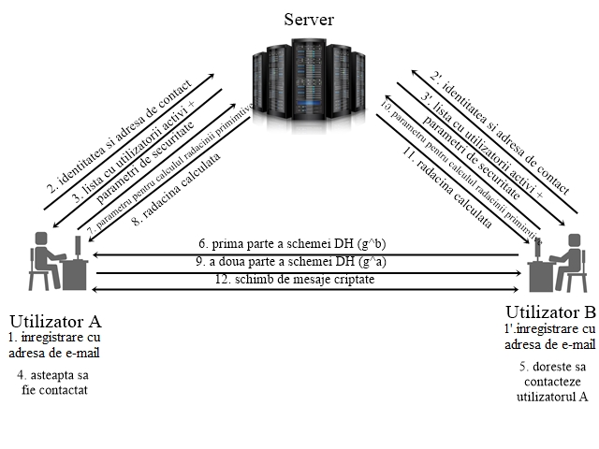
Descrierea protocolului

Slide 7
Demo

Slide 8
Comparații cu alte sisteme
SSL&TLS
IPSec

Slide 9
Concluzii

